Slide 1


МИНИСТЕРСТВО СОЦИАЛЬНОЙ ПОЛИТИКИ
СВЕРДЛОВСКОЙ ОБЛАСТИ
Государственное автономное учреждение
социального обслуживания Свердловской области
«КОМПЛЕКСНЫЙ ЦЕНТР СОЦИАЛЬНОГО
ОБСЛУЖИВАНИЯ НАСЕЛЕНИЯ «МАЛАХИТ»
ОРДЖОНИКИДЗЕВСКОГО РАЙОНА
ГОРОДА ЕКАТЕРИНБУРГА»
конкурс
«Золотая осень»
среди граждан пожилого возраста
МО «город Екатеринбург»
2023 год

Slide 2
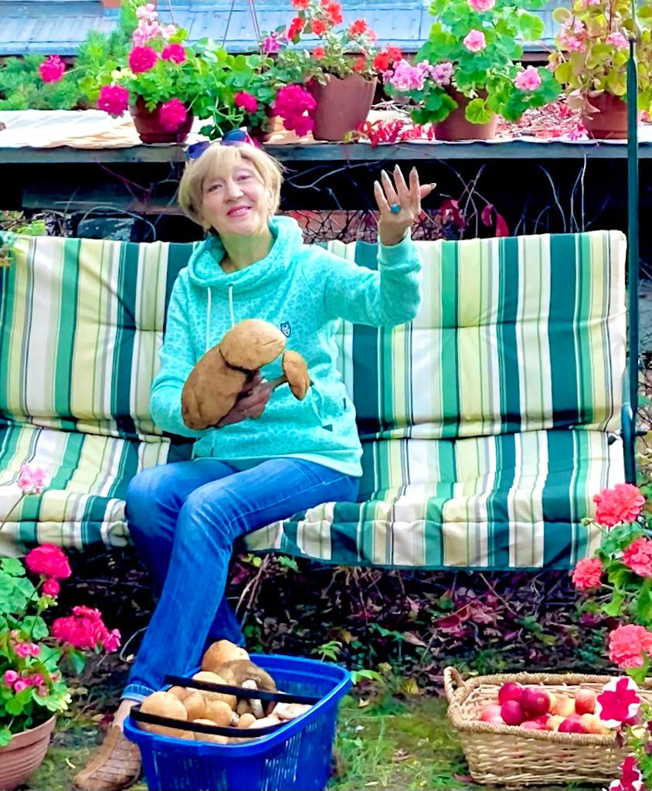
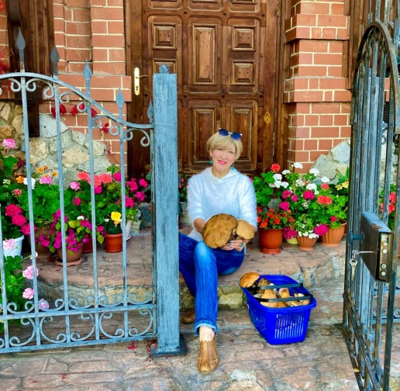
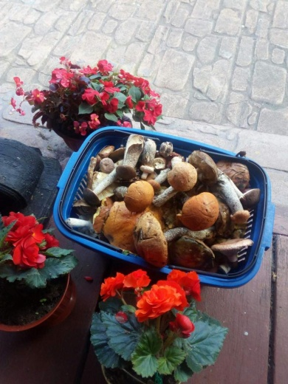
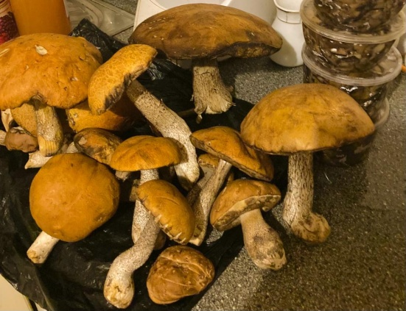
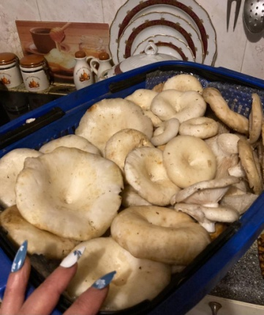
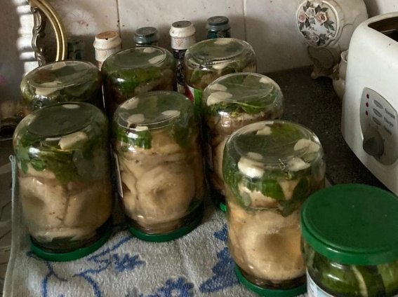
Номинация «Грибник года»
Название экспозиции: «Грибная фея»
Участник: Седова Марина Владимировна
Сто грибов в лесу найдем,
Обойдем полянку.
В кузовок мы не возьмем
Бледную поганку.
Мы обшарим все дубы,
Елки и осинки
И хорошие грибы
Соберем в корзинки.

Slide 3
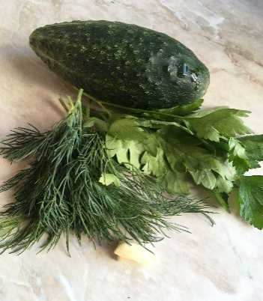
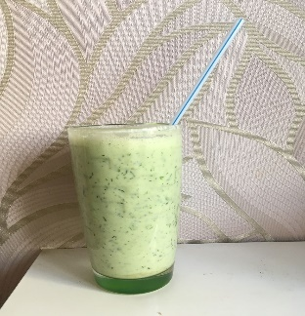
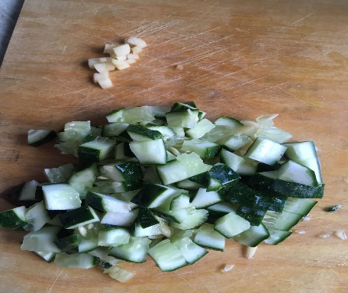
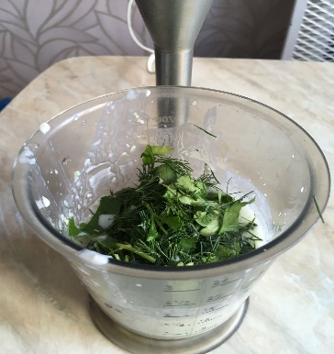
Номинация «Полезный коктейль»
Название экспозиции: «Молодость и красота»
Участник: Аксенова Надежда Ивановна
Богата осень урожаем,
И я Вас в гости приглашаю,
Дарю «Вкуснейший Вам коктейль»,
Угощайте им друзей!
Для приготовления коктейля возьмите:
Огурец – 300 гр;
Чеснок – 1 зубчик (по желанию);
Укроп – 2-3 веточки;
Петрушка – 2-3 веточки;
Мята – 2-3 веточки (по желанию);
Соль и черный перец – по вкусу;
Кефир – 300 мл.
Как приготовить:
Нарежьте огурец небольшими кусочками, измельчите чеснок. Поместите кусочки огурца в чашу блендера, влейте кефир и взбейте все 1-2 минуты. Добавьте свежую зелень и чеснок, взбейте еще 1 минуту. Добавьте по вкусу соль и черный перец, все перемешайте. Разливаем по бокалам и наслаждаемся. Приятного аппетита!

Slide 4
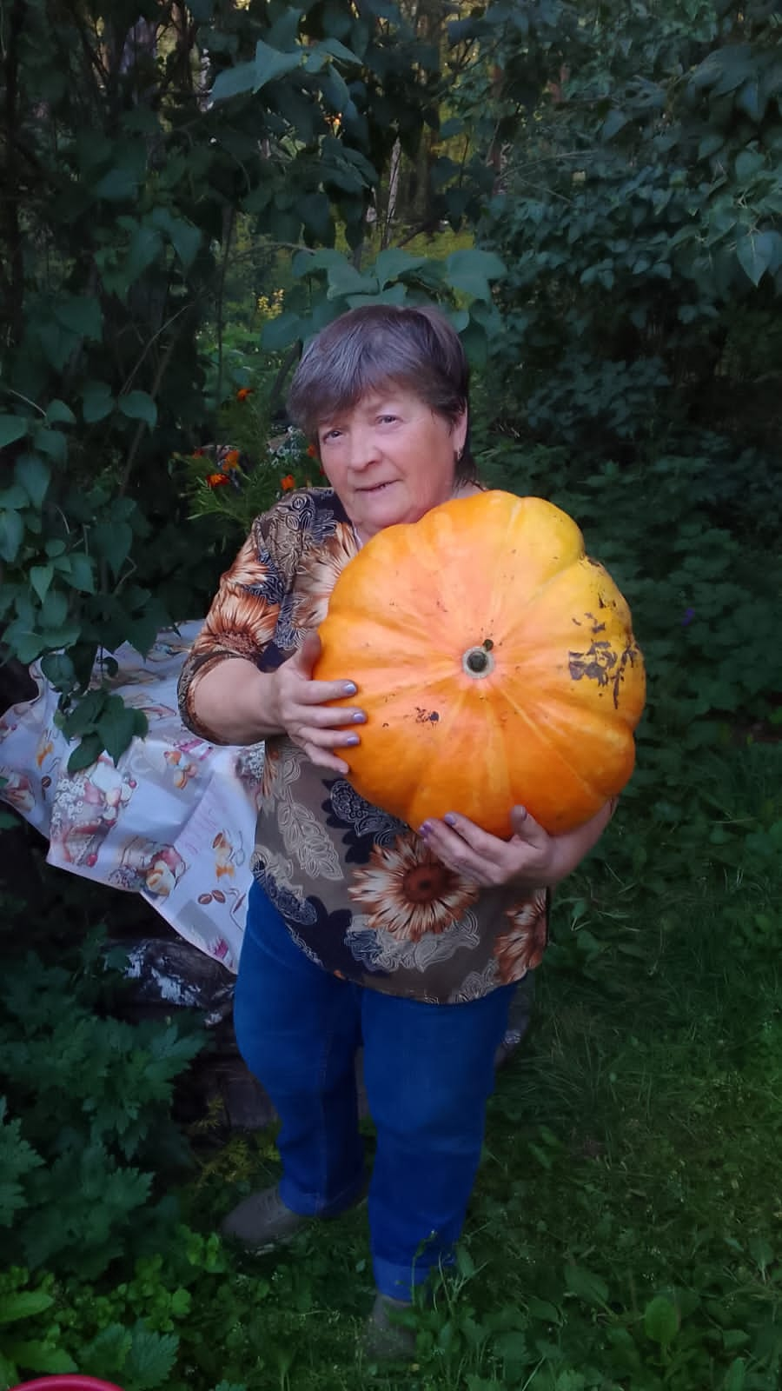
Номинация «Иду на рекорд»
Название экспозиции: «Моё уральское чудо!»
Участник: Аксенова Надежда Ивановна
Тыква наша растолстела,
Раздуваются бока.
К сентябрю позолотела
Стала цвета медяка.
В огороде тыква зрела
И на солнышко глядела.
Стала тыква гладкой,
Стала тыква сладкой!

Slide 5
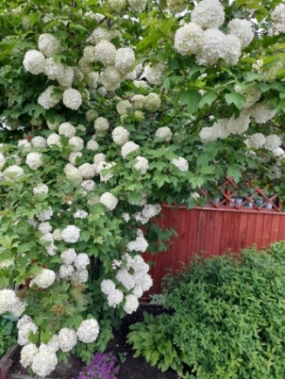
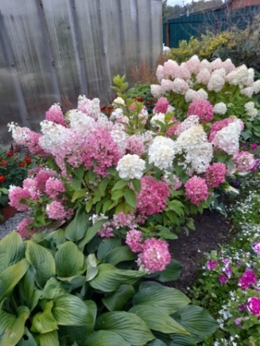
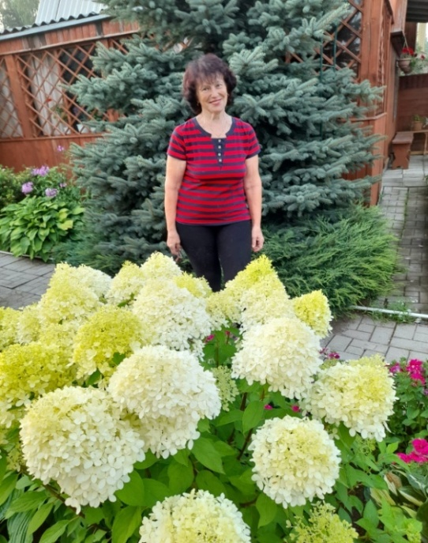
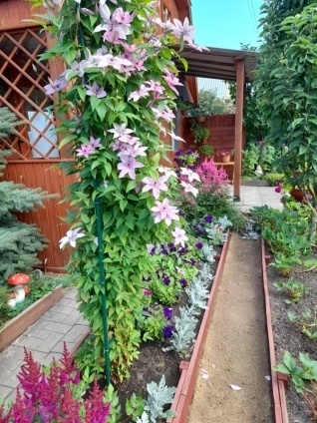
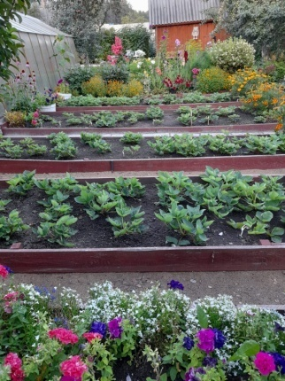
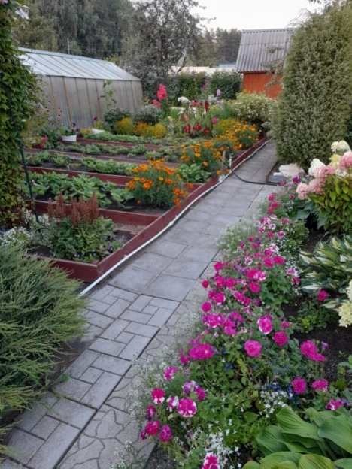
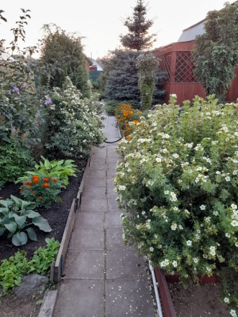
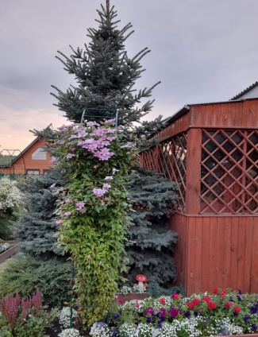
Номинация «Цветущий двор»
Название экспозиции: «Как прекрасен этот мир, посмотри!»
Участник: Сосунова Светлана Викторовна
Цветы чисты, красивы и невинны,
И дарят сил прилив и красоту.
И ощущаю я особое волнение,
Когда я вижу эту ценность наяву!

Slide 6
Спасибо за внимание!

